Slide 1





工业行业从业常识
贵州省初中学生实用技能
第4课 各类机床安全操作事项
上海科技教育出版社

Slide 2
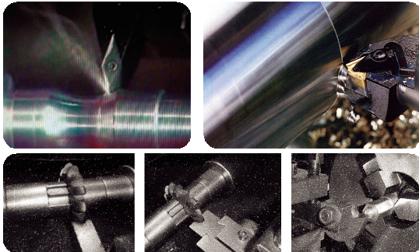
一、机械生产中的安全隐患
工业行业从业常识
贵州省初中学生实用技能
1
工件碰撞工作人员
2
刀具和工件飞落
安全隐患
3
金属屑末溅伤人
4
异物卷入机器
5
电、火的安全

Slide 3
二、机器及工件的爱护
工业行业从业常识
贵州省初中学生实用技能
机床操作人员在操作机器之前，必须仔细阅读其有关操作说明书，详细了解所操作机床系统的性能，熟练掌握机床系统和机床各个操作键或手柄的作用。
机器爱护
平时要做好日常维护，每月一次做好一级维护，每半年一次做好二级维护。
机器维护
加工时爱护工件，节省材料。有的工件材料属贵金属，一旦加工不符合要求，将给企业带来巨大损失。
工件爱护

Slide 4



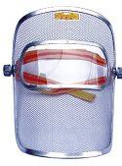

三、安全生产规程
工业行业从业常识
贵州省初中学生实用技能
1
按照机器安全生产防护标识，正确穿戴好防护用品之后能进行工作
2
机床操作人员不能穿宽松的衣服，不能戴领带。必须按生产企业要求穿工作服。
着装
3
操作机床时,不能戴手套
4
长发必须用发网或标准的安全帽保护起来
5
车间里不能穿帆布鞋或露脚趾的凉鞋，一般要求穿防护鞋

Slide 5
三、安全生产规程
工业行业从业常识
贵州省初中学生实用技能
1
在清理机床前， 必须关闭机器电源
2
时刻保持机床和工具的整洁
3
工作台面上的碎屑不能用嘴吹和手掸，也不能用抹布擦，要用刷子清理
在清理机床前， 必须关闭机器电源
清理
4
油滑的工件表面或工作台要用抹布清理
5
工具和材料要放在指定区域
6
保持地面没有油迹，以防走路滑倒
7
经常打扫地面上的金属废屑

Slide 6
三、安全生产规程
工业行业从业常识
贵州省初中学生实用技能
1
认真学习并掌握所操作的机床工作范围、 安全技术操作规程和相关工艺文件
工作前，应检查机床各部分机构是否完好，各转动手柄、变速手柄所处的位置是否正确，确认工件和刀具是否安装正确，确保刀具、机床零部件、工件及夹具之间互不干涉
2
安全操作规程
在清理机床前， 必须关闭机器电源
正式加工前，应使机床低速空转2—3 分钟预热一下，使机床内的润滑油散布到各个需要之处，等机床运转正常后，方可工作
3
4
不准在卡盘、床身以及导轨上猛力敲击或校正工件，床面上不得放置工具、量具、工件或其他物品
5
装卸卡盘或大件的工件、夹具时， 应在机床导轨上垫木板；不准开车装卸，装卸后应立即取下扳手
6
先停车，方可变换变速箱齿轮

Slide 7
三、安全生产规程
工业行业从业常识
贵州省初中学生实用技能
7
工作中双手应远离移动的工件
8
使用卡量具检查工件时必须停机
9
不得随意离开开动的机床或委托他人操作
安全操作规程
10
不在疲劳或服用酒精、麻醉药品情况下操作机床
在清理机床前， 必须关闭机器电源
11
凡遇到有害身体健康或生命安全时，应立即停车报告领导
工作完毕或因故离开岗位，必须将机床设备停下，按规定摆放好工具、量具和工件，清扫机床、地面，将各手柄放回空挡位置，并切断电、气、水、油源
12
13
修理机床时，要切断电源并锁上操纵箱，在机床上做出标记以表明该机床停止工作
14
在处理工件前，要用锉刀先去除所有锋利的边缘

Slide 8
思考与实践
工业行业从业常识
贵州省初中学生实用技能
1
2
3
参观机械加工车间，找出车间内的各种安全防护标识和警告标识，说出标识的意思。
参观机械加工车间，看看工人生产过程中有哪些规程执行得较好，哪些行为需要改进。
说说车间生产过程中有哪些安全问题是要注意的。

